Slide 1
Інтернет-проєкт обласної Ліги старшокласників «Ми – патріоти Черкащини»
Підпроєкт
«Покращуємо життя своєї громади»

Slide 2
Назва проєкту: «Молодіжні ініціативи – рідному місту»
Підготував: БАКАЙ РОМАН,
учень 10 класу Золотоніської загальноосвітньої І-ІІІ ступенів школи №6
Золотоніської міської ради
Черкаської області
Керівник: Карпенко І.М.,
педагог-організатор школи

Slide 3
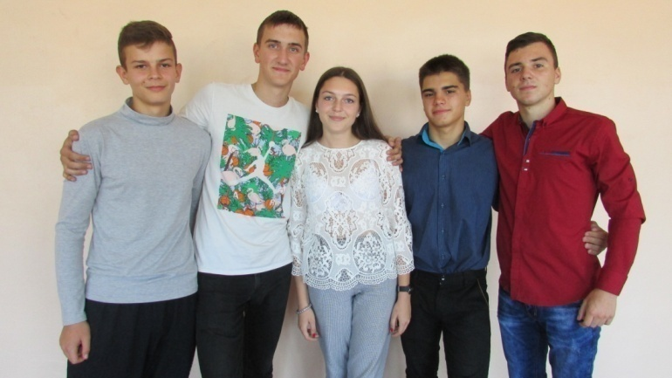
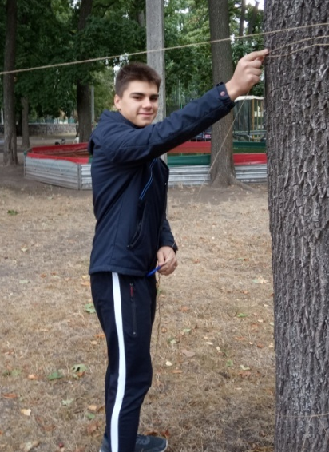
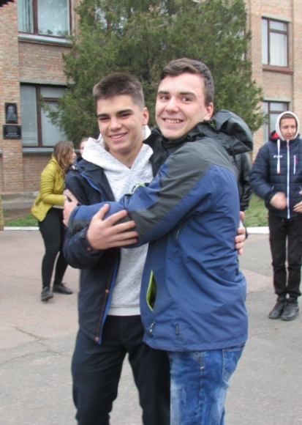
Я – Роман Бакай, заступник голови учнівського комітету школи. Віднедавна - член міської молодіжної ради Золотоноші. Хочу поділитися досвідом її роботи щодо покращення життя громади рідного міста.

Slide 4
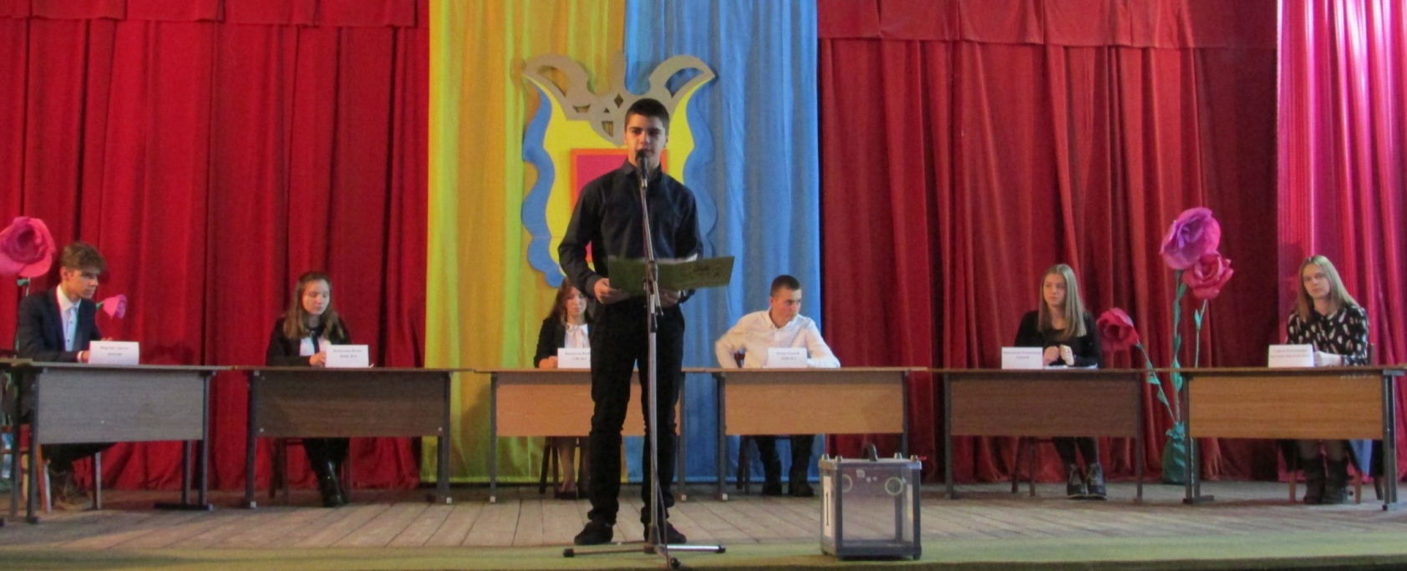
Вибори молодіжного мера
Вісім років поспіль у Золотоноші разом із міською радою діє молодіжна міська рада. Раз у два роки молодь обирає молодіжного міського голову серед старшокласників золотоніських освітніх закладів.

Slide 5
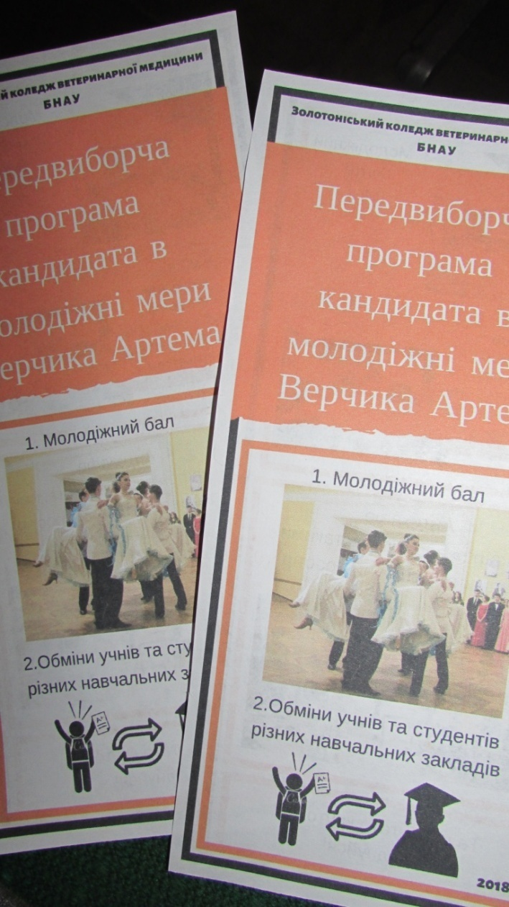
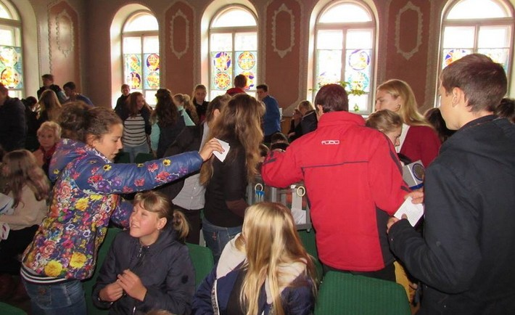
Кожен кандидат оголошує свою виборчу програму. Потім – дебати, запитання від виборців, розповсюдження матеріалів передвиборчої агітації і – голосування.

Slide 6
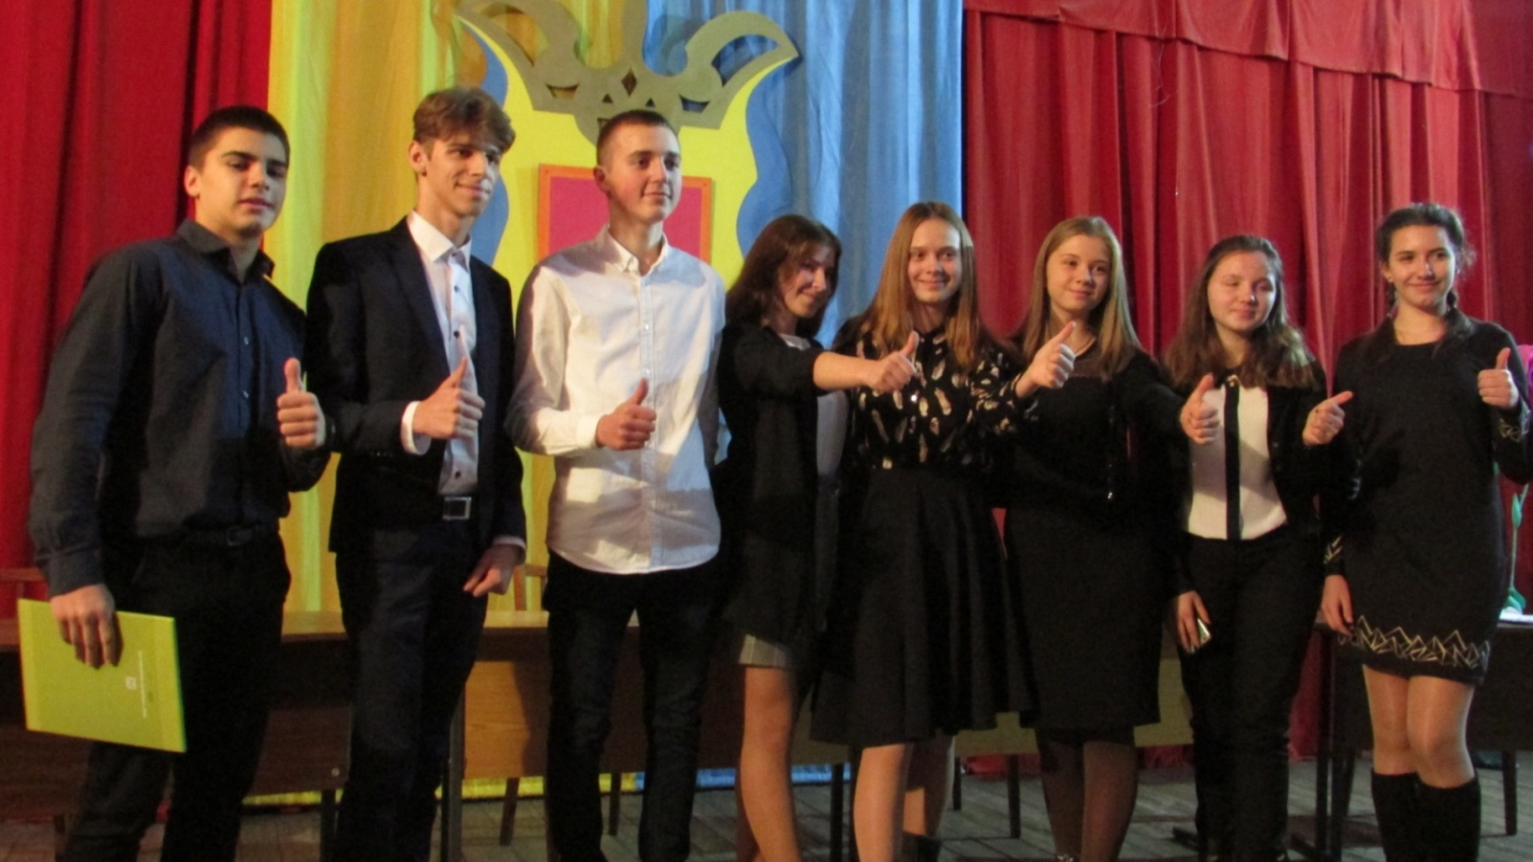
У результаті - обирається молодіжна міська рада, яка відразу ж береться до роботи.

Slide 7
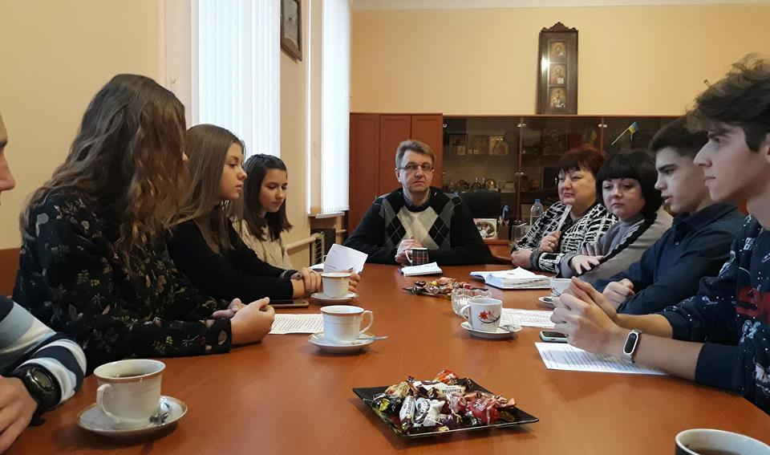
Зустріч на найвищому рівні
Новий склад молодіжних лідерів міста зібрався на дебютну нараду в кабінеті міського голови. Планів у юнаків та дівчат чимало, тому активно обговорюються питання майбутньої співпраці.

Slide 8
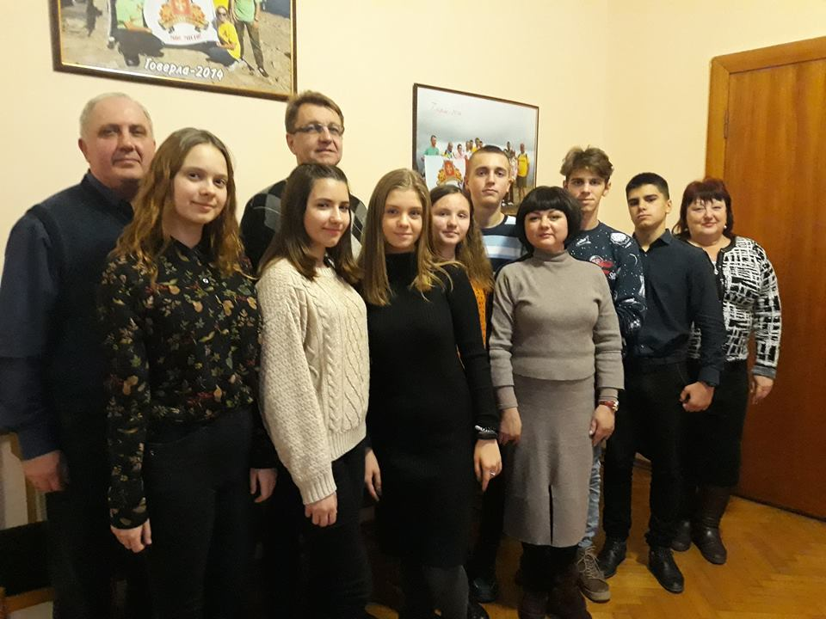
Новий формат діалогу
Золотоніська молодь запропонувала новий формат у веденні діалогу між громадою та місцевою владою, підготувавши ряд відеозвернень до золотоніських очільників. Питання від містян фільмували напередодні просто на вулицях міста.

Slide 9
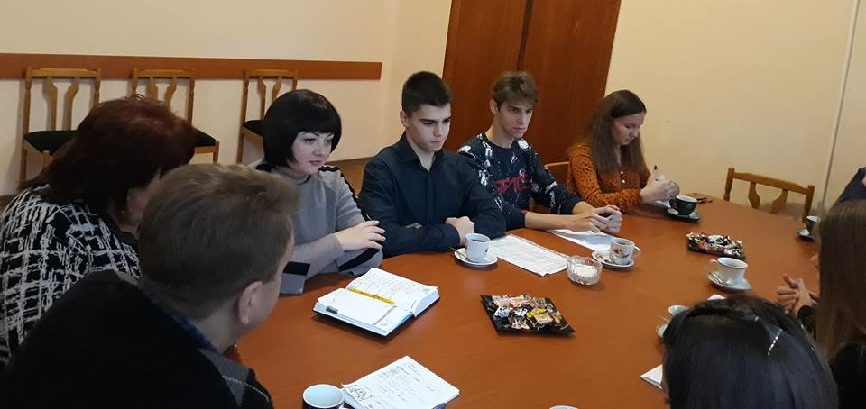
Онлайн-конференція
Юнаки та дівчата власними силами організували у приміщенні міської ради онлайн - конференцію. За круглим столом для обговорення нагальних питань зібрались юні активісти разом з очільниками міста.

Slide 10
Опитування молоді
Учням шкіл поставили питання: «Що ви хочете побачити у нашому місті для розвитку молоді?». Серед усіх відповідей (а їх було понад 300) молодіжні лідери відібрали найкращі і склали «ТОП бажань золотоніської молоді». Виявилося багато класних та реальних ідей, які разом можна втілити в життя міста.

Slide 11
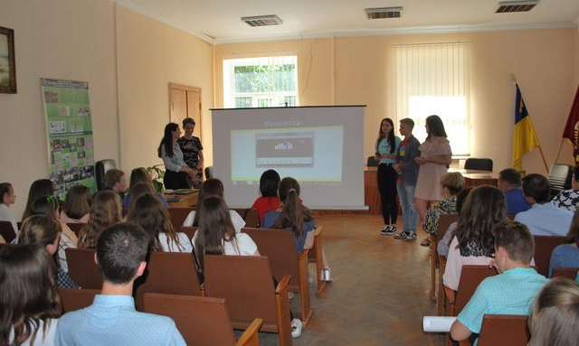
Міський ярмарок ідей
Золотоніській молоді надали можливість упровадити в місті нові молодіжні ініціативи та реалізувати свої плани. Усі ідеї, що презентувала молодь не були нав’язані дорослими. Це - її самостійне бачення шляхів покращення життя у міській громаді.

Slide 12
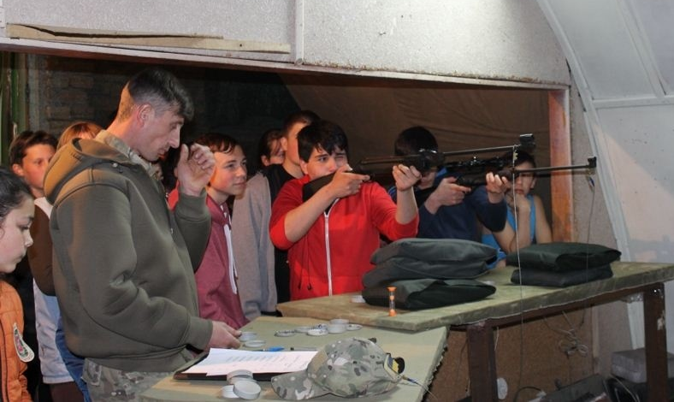
Молодіжний військово-патріотичний клуб «Патріот».
Проєкт втілився в життя завдяки співпраці міської служби у справах дітей, молоді та спорту, громадської організації «Спілка воїнів АТО» та активної підтримки молодіжної міської ради. Учасники клубу провели військово-патріотичну квест-гру, в якій взяли участь команди з усіх навчальних закладів міста.

Slide 13
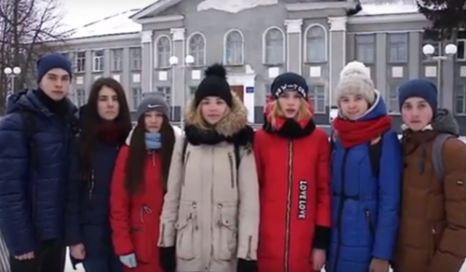
Соціальний флешмоб
Юні мешканці Золотоноші звернулися до місцевих жителів з проханням приєднатися до соціального флешмобу, котрий передбачає встановлення благодійних полиць з продуктами в магазинах міста. Продукти, які містяни туди покладуть, безкоштовно зможуть взяти ті, хто цього потребує, але не має змоги купити.

Slide 14
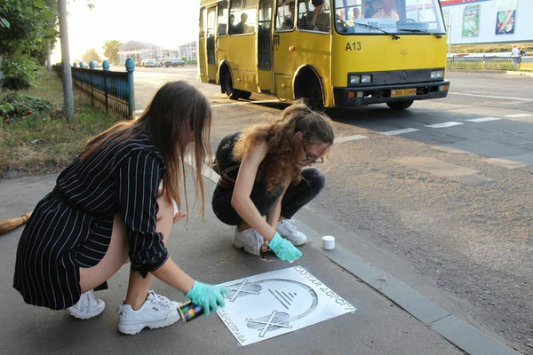
Соціальне графіті
На золотоніських тротуарах з’явилися написи "Слухай дорогу" з хештегом #добрасправа. Їх робили школярі та студенти Молодіжного клубу журналістики. Головна мета – звернути увагу пішоходів: переходити дорогу варто без навушників та бути особливо уважним. Віримо, це допоможе запобігти дорожньо-транспортним пригодам.

Slide 15
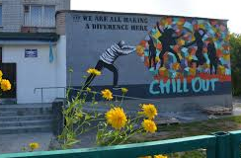
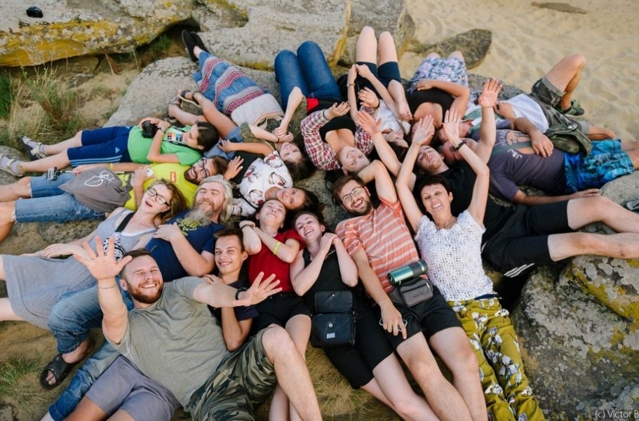
Волонтерський проєкт «БУР» – «Будуємо Україну Разом».
Безпрецедентний для Золотоноші проєкт втілили в життя завдяки волонтерам і небайдужій золотоніської молоді. Знадобилося 60 годин та близько 45 тисяч гривень для ремонту, аби на базі студентського гуртожитку створити молодіжний простір для кінопереглядів, лекцій, тренінгів.

Slide 16
Молодіжна інформаційна спільнота
Це патріотичний онлайн-журнал для небайдужої золотоніської молоді, яка бажає змінюватися сама і докладає зусиль, щоб рідне місто стало кращим.
Реальна справа: Мегамарш у вишиванках.
«Щиро дякуємо молоді Золотоноші, котра долучилася до Мегамаршу! Дякуємо всім, хто допомагав у його організації та проведенні: молодим поетам, музикантам, фотографам. Щиро дякуємо всім!» - підсумували молодіжні лідери.

Slide 17
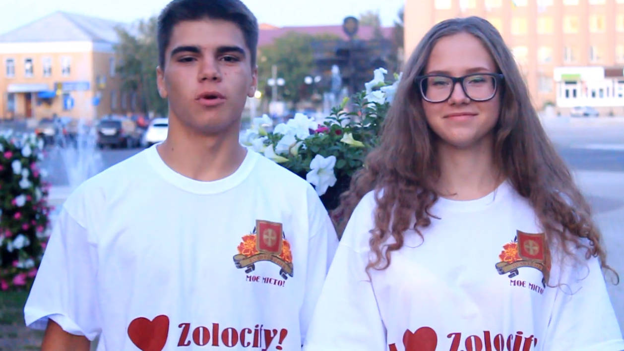
Подарунок рідному місту
До 443-ої річниці заснування Золотоноші молодь створила справжній відеосюрприз. У режимі аерозйомки було знято відеокліп виконання Гімну України, для запису якого об’єдналися талановиті учні, музичні гурти, юні футболісти Золотоноші, члени Молодіжного клубу журналістики та багато небайдужих містян.

Slide 18
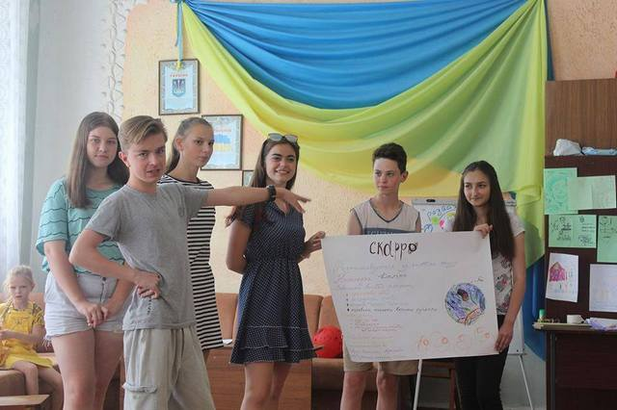
«В.А.М. Відповідальність. Активність. Молодість»
Так називається літній табір активної молоді, для якої було організовано тренінги з лідерства, розвитку громадської відповідальності та тематичні квести. Молодь знайомилася з роботою міської ради, суда, центру безоплатної правової допомоги, центру соцслужб для молоді, редакції газети «Златокрай», відділу культури, поліції.

Slide 19
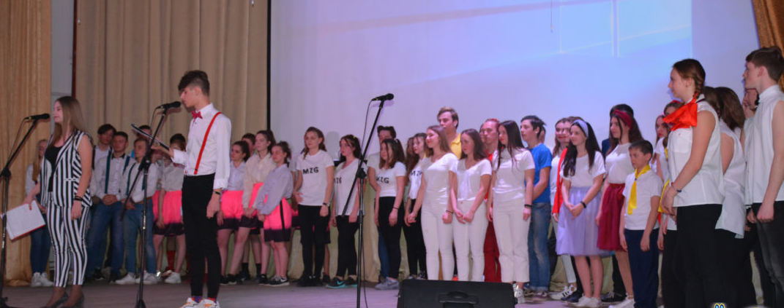
Молодіжна Ліга сміху
Сім команд зі шкіл міста зібрали повний зал глядачів з благодійною метою: допомогти чотирирічній дитині боротися з важкою хворобою. Тема гри: «Маленькі історії великої перерви». Зірковими тренерами школярів стали студенти коледжу ветеринарної медицини.

Slide 20
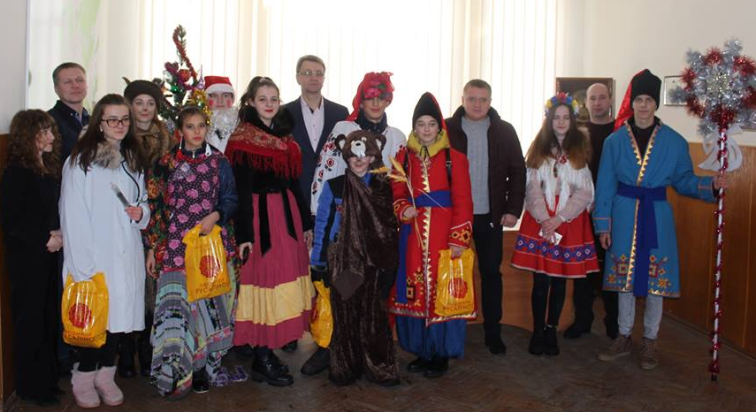
Шануючи традиції
З щедрівками та колядками представники молодіжної ради на Меланки та Василя завітали до міської ради. Молодь співала колядки та щедрівки, звеселяючи усіх присутніх та бажаюши усім добра та миру.

Slide 21
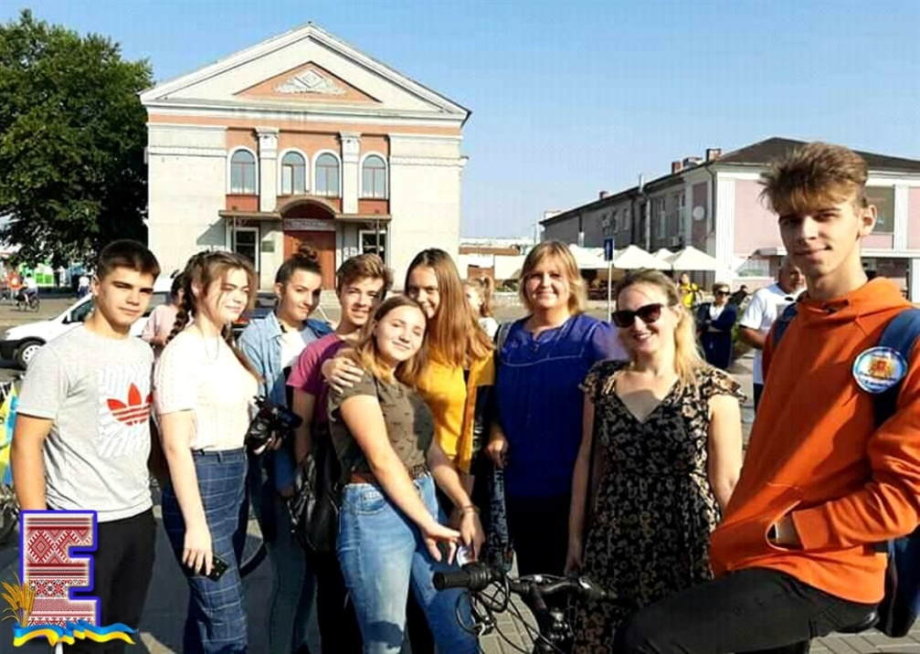
Золотоноша від А до Я: реалії міського життя в абетці
Команда Золотоноша.City склала абетку з найважливіших назв, подій та фактів життя Золотоноші. Під буквою Е – Енергійна молодь. Це найкраще визнання нашої роботи і правильного вибору у житті!

Slide 22
Дякую за увагу!

